Slide 1
CARSデータについて
～rmarkdown 滋賀大・DSセンター 佐藤健一

Slide 2
CARSデータ
1920年代の車で記録されたブレーキをかけて止まるまでの距離
異なる速度で50個のデータが観測

Slide 3
CARSの要約
speed | dist
Min. : 4.0 | Min. : 2.00
1st Qu.:12.0 | 1st Qu.: 26.00
Median :15.0 | Median : 36.00
Mean :15.4 | Mean : 42.98
3rd Qu.:19.0 | 3rd Qu.: 56.00
Max. :25.0 | Max. :120.00

Slide 4
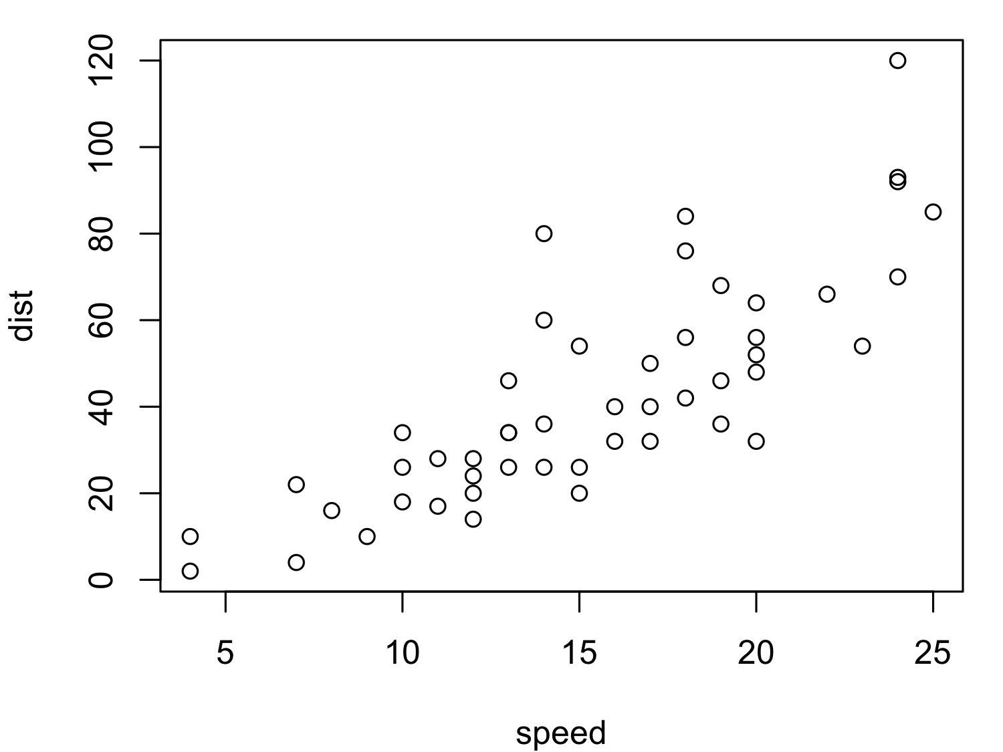
散布図

Slide 5
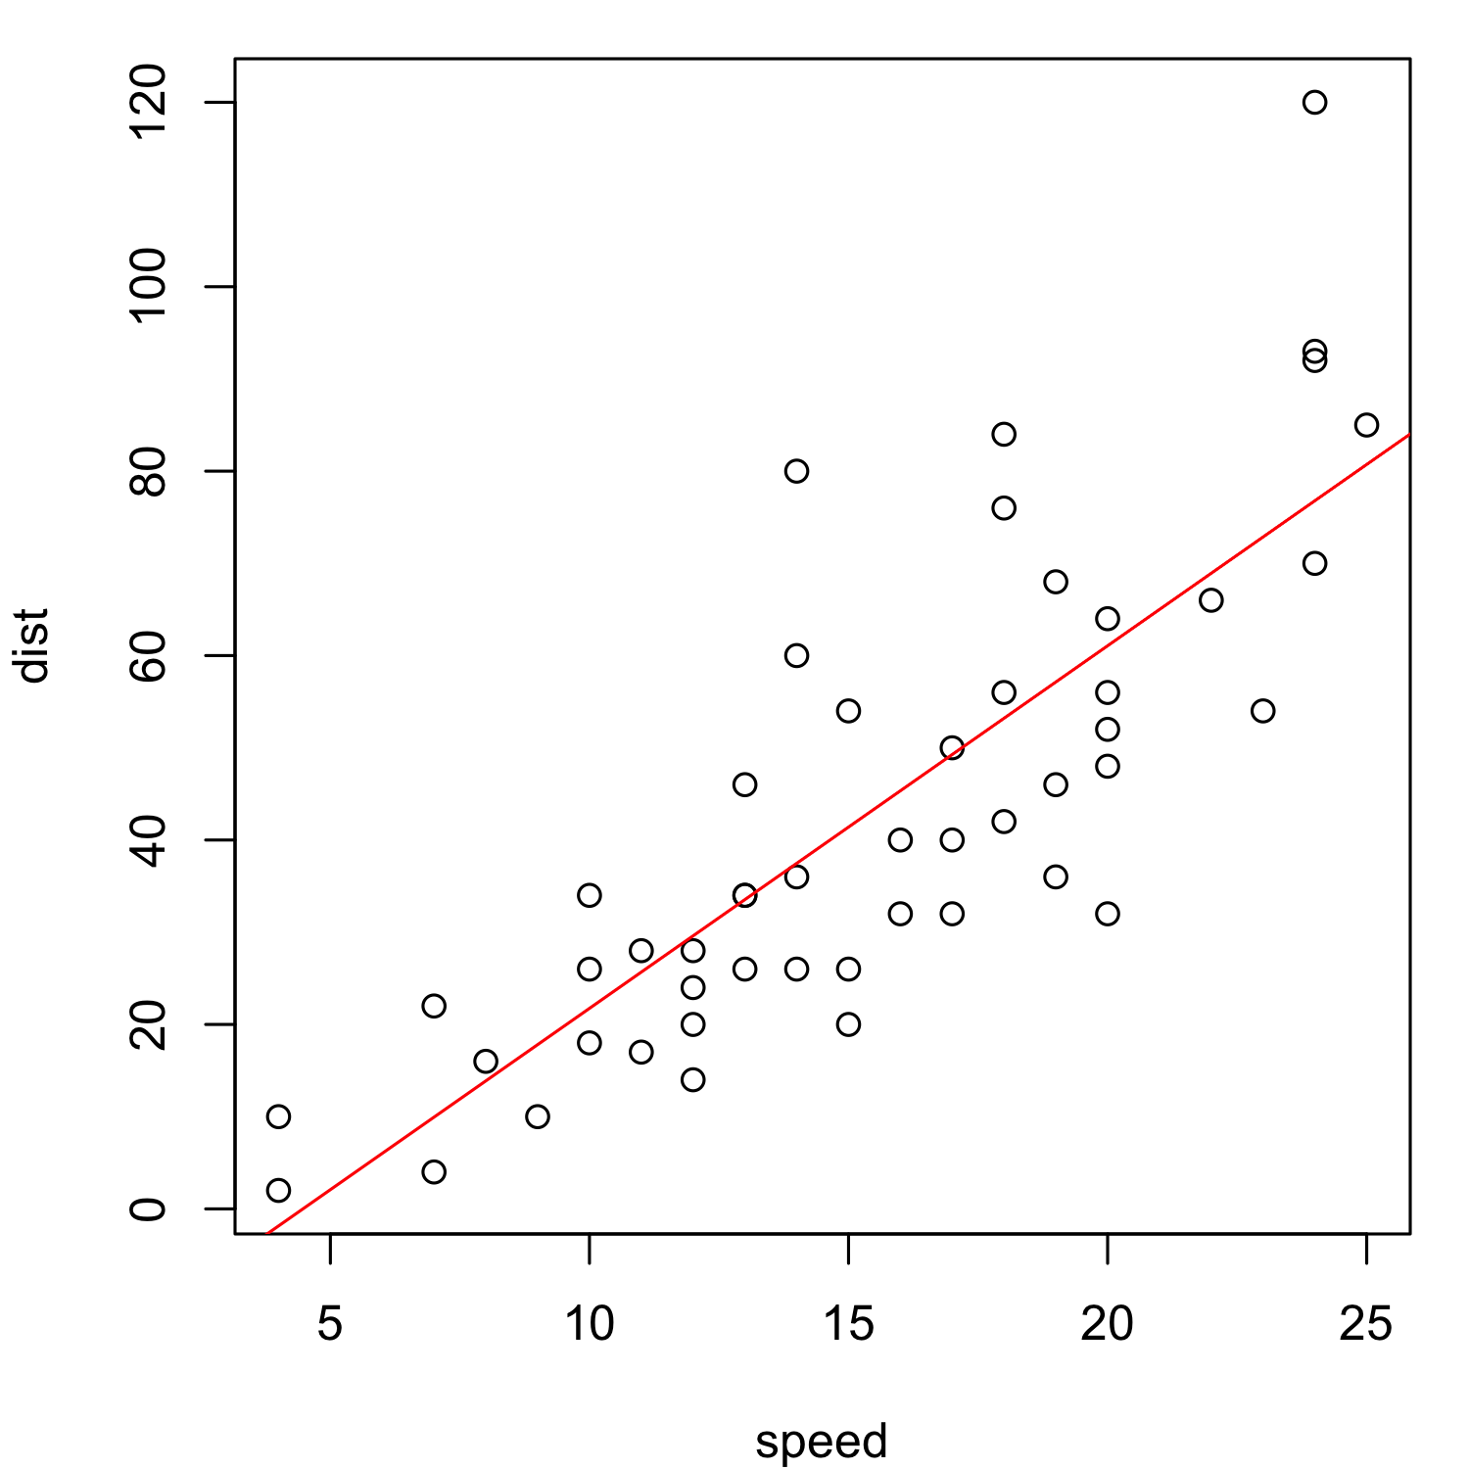
回帰直線
線形回帰モデル $y=Xβ+ϵ$
最小二乗法 $\hat{β}=(X′X)^{−1}X′y$

Slide 6
回帰係数の推定値
傾きは5%有意
speedが1増えると、 distanceは約4増える
 | Estimate | Std. Error | t value | Pr(>|t|)
(Intercept) | -17.58 | 6.76 | -2.60 | 0.01
speed | 3.93 | 0.42 | 9.46 | 0.00

